Slide 1


Slide 2

1
ALCANCE Y OBJETO
CONTRACTUAL

Slide 3



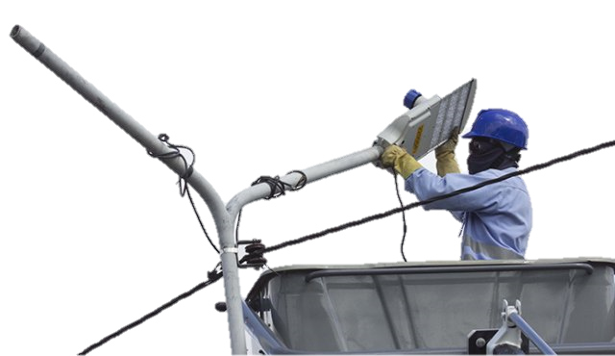
CONTRATO DE CONCESIÓN NO. 0270 DE 2014 PARA LA ADMINISTRACIÓN, OPERACIÓN, MANTENIMIENTO - AOM Y EL SUMINISTRO, INSTALACIÓN, EXPANSIÓN, MODERNIZACIÓN Y REPOSICIÓN DE LA INFRAESTRUCTURA DEL SISTEMA DE ALUMBRADO PÚBLICO EN EL MUNICIPIO DE PAMPLONA - NORTE DE SANTANDER.
Reinicio de Operación.
Inicio de Operación.
24-12-2014
16-01-2015
07-01-2015
02-03-2015
Suscripción contrato de Concesión.
Suspensión de Operación.

Slide 4
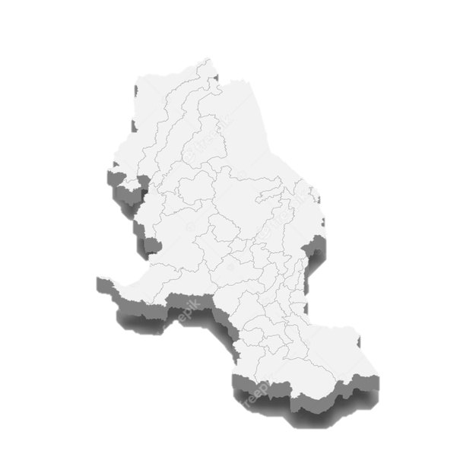

ALUMBRADO PÚBLICO PAMPLONA
Concesionario Operador:
AGM Desarrollos S.A.S.
Interventoría:
Tecnogestiones Ltda.
Obligaciones en la prestación del servicio:
Inversión.
Reposición (cambio de luminarias y modernizaciones).
Repotenciación (Nueva tecnología y eficiencia energética).
Operación y Mantenimiento (preventivo y correctivo).
Duración Contrato:
19 años.

Slide 5
MODERNIZACIÓN
OPERACIÓN, ADMINISTRACIÓN Y MANTENIMIENTO
OBJETO DEL CONTRATO
REPOSICIÓN
EXPANSIÓN
La actividad de operación y administración incluye todas las acciones encaminadas a garantizar la adecuada iluminación de los diferentes tipos de vías y espacios públicos. El mantenimiento comprende a su vez la revisión y reparación periódica de todos los dispositivos y redes involucrados en el Servicio de Alumbrado Público.
Es el cambio tecnológico de los diferentes componentes del sistema de alumbrado público existente por otros más eficientes.
ILUMINACIÓN ORNAMENTAL Y NAVIDEÑA, Y DESARROLLOS TECNOLOGICOS
El cambio parcial o total de un activo. Existen dos tipos de reposición: i) reposición parcial: cuando se repone parte del activo dentro de las actividades de mantenimiento, y ii) la reposición total o el cambio a nuevo cuando se repone totalmente el activo.
Es la extensión de nuevas redes y transformadores de alumbrado público por el desarrollo vial o urbanístico del municipio o por el redimensionamiento del sistema existente.
Que permitan entre otros una operación más eficiente, detección de fallas, medición de consumo energético, georreferenciación, atenuación lumínica, interoperabilidad y ciberseguridad.

Slide 6

2
OBLIGACIONES
CONTRACTUALES

Slide 7
Suministro e instalación
Eficiencia del SALP
Atención de PQRs
Mantenimiento del SALP
Inventarios de Infraestructura
Realización de Planes
AOM - CONCESION
Suministro de Información
Prestación del servicio
1
2
3
4
Suministro de Equipo y Personal
De acuerdo con los ofrecidos en la propuesta.
Oficina y canales de atención.
Eficiencia del 90%.
Operativo y administrativo.
5
6
7
8
Proyectos de terceros
Realizar con el interventor y el ocmercializador los inventarios al SALP.
Planes de información y educación a la comunidad
Operar los proyectos siempre y cuando cumplan con los requisitos.
Preventivo y correctivo de las redes exclusivas de AP.
9
10
A las comercializadoras, municipio , interventoría.
Desde las 18:00 hrs. a las 6:00 hrs. (12 horas) día, mes, año.

Slide 8

Suministro e instalación Inversión Inicial

Slide 9

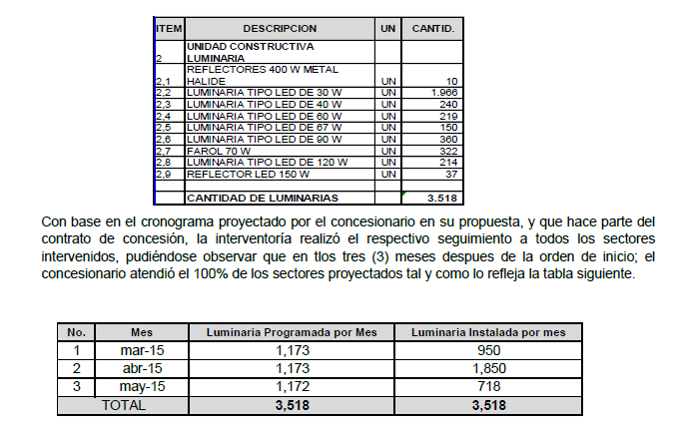
Inversión Inicial – Ejecución:

Slide 10
Adecuación y/o Mantenimiento

Slide 11
MANTENIMIENTOS CORRECTIVOS Y PREVENTIVOS
La recepción de PQR de mantenimiento han sido 623 reportes desde el año 2018 ha corte de 30 julio de 2021.
La ejecución de los mantenimientos correctivos se realizan a diario de acuerdo a los reportes recibidos con un total de 599 mantenimientos a la fecha de 30 julio 2021.
Se han realizado 5.586 mantenimiento preventivos al sistema de alumbrado publico.

Slide 12
EFICIENCIA OPERACIÓN Y MANTENIMIENTO
Como podemos observar la eficiencia en la operación y mantenimiento se mantiene por encima del 99 %, cumpliendo lo establecido contractualmente.

Slide 13
EQUIPOS Y HERRAMIENTAS
Se tiene conformada una cuadrilla de mantenimiento de la siguiente manera:
Técnico electricista con tarjeta profesional conté T5
Conductor ayudante
Camioneta
Equipos y herramientas eléctricas certificadas

Slide 14
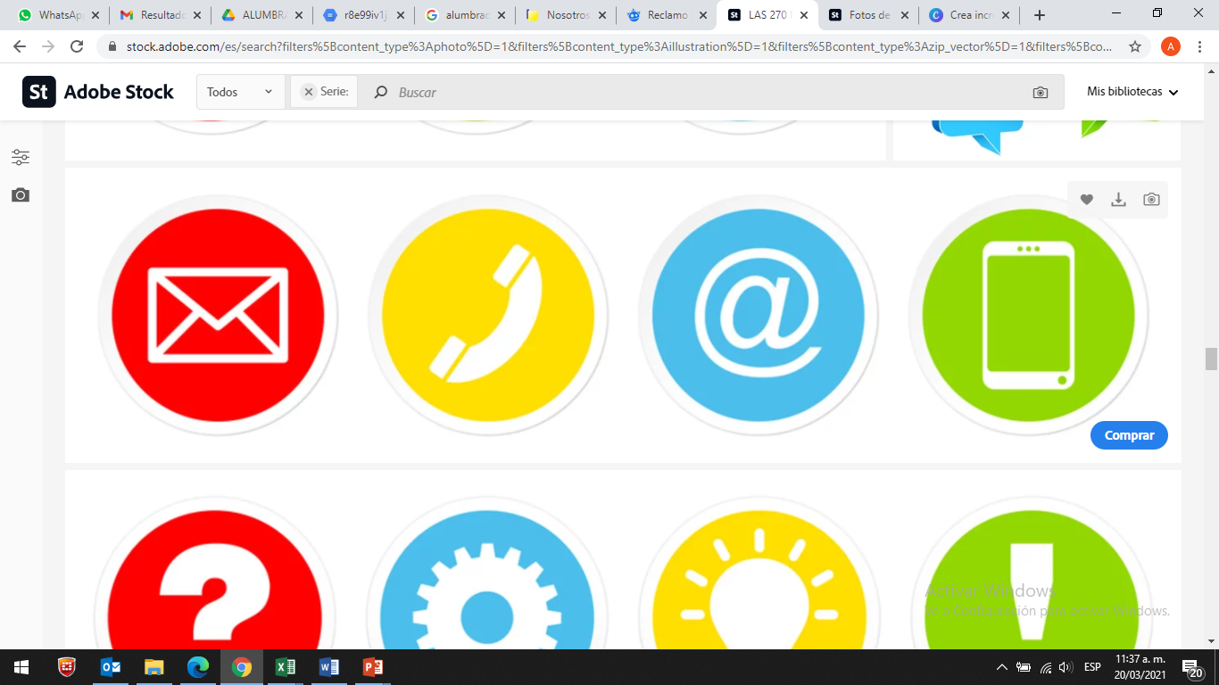
Atención al usuario y PQR
¿A quién se debe dirigir una solicitud de instalar una bombilla o formular una petición, queja o reclamo (PQR) por problemas con el servicio del alumbrado público en mi municipio o distrito?
En la oficina de alumbrado público ubicada en la calle 4 No 5-74 Local 2 en el horario de 7:30am a 12:30pm y de 2:00pm a 5:00 pm y sábados de 8:00am a 12:30pm.
Al prestador del servicio a través de los canales de atención dispuestos para tal fin.
Comunicándose a la línea:
3162459362
¿A quién se debe dirigir una petición sobre el cobro del impuesto?
Al Municipio o Distrito a través de la Secretaría de Hacienda o dependencia delegada.
Mediante formato disponible en oficinas o comunicación escrita al correo electrónico: alumbradopamplona@agmdesarrollos.com pqralumbradop@gmail.com

Slide 15
Expansiones

Slide 16
Recepción proyectos de terceros
Algo que puedo aportar también con información es la recepción de un proyecto de terceros.
Proyecto Los Alisos
A la fecha de hoy se encuentran en proceso de revisión dos proyectos más:
Proyecto Los Tanques
Proyecto Cristo rey

Slide 17




3
ASPECTOS
FINANCIEROS

Slide 18


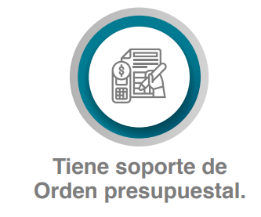
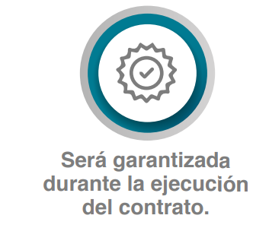
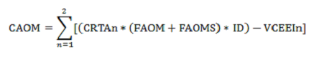
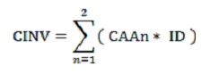
1
REMUNERACIÓN
Se establece conforme la
METODOLOGÍA DE LA RESOLUCIÓN CREG 123 DEL 2011
Que determina
COSTOS MÁXIMOS
ACTIVIDAD DE ADMINISTRACIÓN OPERACIÓN Y MANTENIMIENTO
ACTIVIDAD DE RETORNO DE INVERSIÓN
FRACCIÓN DE COBRO: 10,3%
TIR APLICADA: 13,7%
Inversión modernización: $ 3.986.623.564,00

Slide 19


2
ASPECTOS PRESUPUESTALES
DECRETO 2424 DE 2006,
Artículo 4: Los municipios tienen la obligación de incluir en sus presupuestos
Apropiación sin situación de fondo
INGRESOS
Armonizados con el flujo financiero y el acuerdo tarifario
EGRESOS
Impuesto de alumbrado público, establecido como mecanismo de financiación
Asociados a la prestación del servicio.
El municipio debe reflejar la realidad económica de sus estados financieros y dar aplicación al PLAN GENERAL DE LA CONTABILIDAD PÚBLICA
El municipio está sujeto a revisión por parte de los entes de control

Slide 20
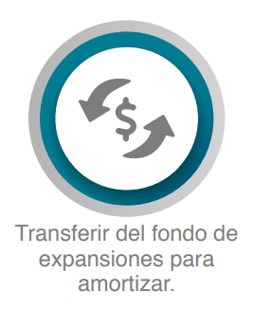
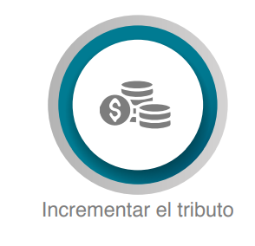
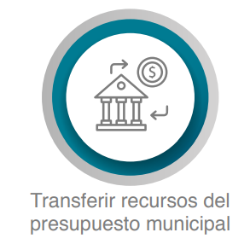
3
DESEQUILIBRIO FINANCIERO
RESPONSABILIDAD DEL MUNICIPIO
En caso de desequilibrio

Slide 21
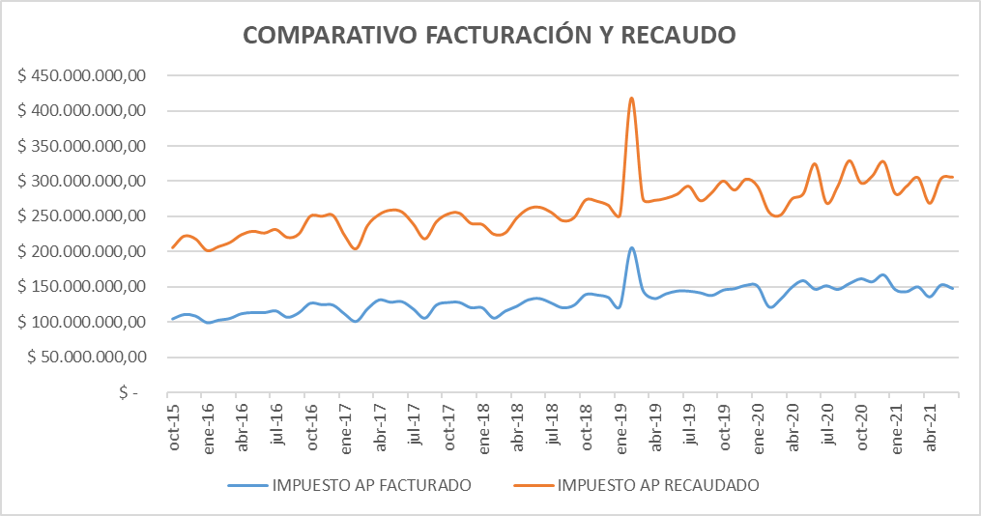
4
ESTADO DE LA SITUACIÓN FINANCIERA
INFORMACIÓN LIQUIDACIONES CENTRALES DE OCT-2015 A MAY-2021
Facturación | $ 9.093.866.203,00
Comercializador Centrales | $ 9.093.866.203,00
Recaudo | $ 8.971.871.993,00
Comercializador Centrales | $ 8.971.871.993,00
Eficiencia del recaudo | 98,66%
Costo de la energía | $ 2.747.885.355,00
Costo energía | $ 2.747.885.355,00
Consumo total facturado kWh | 6.081.387
Tarifa promedio aplicado | $ 33.385,80
Cobros practicados por Centrales | $ 145.016.153,00
Costo de facturación y recaudo | $ 145.820.763,80
Otros | -$ 804.570,00
Ajuste al peso | -$ 40,80
Valor a favor | $ 6.078.970.485,00
Durante los periodos analizados, CENTRALES facturó $ 9.093.866.203, por concepto del Impuesto de Alumbrado Público, de los cuales se recaudaron $ 8.971.871.993.
El rubro pagado por la energía destinada al sistema de Alumbrado Público ha sido de $ 2.747.885.355. La energía pagada representó el 30,63% del recaudo.

Slide 22
INFORMACIÓN MOVIMIENTOS FIDUCIARIOS
INGRESOS A FIDUCIA | $ 6.068.375.566,89
Valor remante girado por CENTRALES a la Fiducia (Descontado la energía) | $ 5.855.888.084,00
Pago clientes especiales | $ 1.123.869,00
Ingresos por devolución | $ 36.594.965,89
Ingresos no conciliados | $ 174.768.648,00
Rendimientos Financieros
EGRESOS | $ 5.981.379.295,75
Pagos al concesionario | $ 5.527.739.639,01
Costo de Administración, Operación y Mantenimiento (CAOM) | $ 2.195.042.096,39
Pago Retorno de Inversión (RI) | $ 3.332.697.542,62
Proyectos de Expansión | $ 0,00
Alumbrado Navideño | $ 0,00
Pago interventoría | $ 368.959.440,18
Pago Administración Fiduciaria | $ 30.223.257,00
Gastos financieros | $ 17.787.586,23
GMF | $ 16.779.586,23
Comisión por transferencia | $ 1.008.000,00
Otros egresos | $ 36.669.373,33
SALDO ESTIMADO EN FIDUCIA | $ 86.996.271,14
Cuentas por pagar al Concesionario (A 31- MAY-2021) | $ 2.072.977.430,00
CAOM | $ 777.778.538,00
RI | $ 1.295.198.892,00
SALDO DEL PROYECTO | -$ 1.985.981.158,86
Existe diferencia entre el valor a favor y el monto que realmente ingresó a fiducia debido a los cortes en los que gira el recurso el Comercializador, encargado de la facturación y recaudo del impuesto.
En contraprestación a las actividades por las que fue contratado el Concesionario, cada mes se le debe remunerar lo propio al CAOM y CINV. El municipio, a corte de julio 2021, adeudaba al Concesionario por los conceptos mencionados la suma de $ 2.072.977.430,00 valor que a pesar de haber sido facturado aún no se ha recaudado.
Los rendimientos financieros fueron solicitados a la Fiducia contratada, quien se encuentra en mora por aportar la información.
El valor pagado a la interventoría corresponde al 4% del recaudo más otros ingresos.
El gasto de administración fiduciaria está contemplado en medio salario mínimo más IVA.
A fecha de corte del 31 de mayo de 2021, el proyecto presentaba un saldo negativo.

Slide 23
4
ACCIONES NECESARIAS

Slide 24
Decreto Agencia de recaudo
Regulación actividad de
facturación y recaudo
Fija la obligacion de las comercializadoras, evita suscripción de contratos.
Informes mensuales
Lograr reporte mensual de facturación y recaudo detallado con consumos y demás información que hoy no se recibe.
Devolución de cartera
Fija plazos expeditos para la devolución de cartera fallida que permitirá realizar las acciones de cobro al masivo de manera efectiva.

Slide 25
Fiscalización impuesto
Para una adecuada determinación del impuesto y constitución de prueba de establecimiento físico de contribuyentes especiales se requiere de una adecuada fiscalización que permitirá cobro efectivo de contribuyentes especiales y resolución adecuada de recursos de reconsideración.
Ubicación de predios para prueba de establecimiento físico
Identificación de responsable del pago del impuesto y realización del hecho generador.
Inspecciones en campo
Requerimientos de información
Incremento de ingresos
Identificación de especiales
Diferenciar telecomunicaciones de instalador y gravar correctamente a quien corresponda.
Responsabilidad antenas

Slide 26
Recuperación de cartera
Cobro coactivo
Procedimiento coercitivo
Medidas cautelares
Imposición de sanciones
Cobro Persuasivo
Cartas de cobro, circulares, campañas e incentivos.
Especiales con cartera
Facilidades de pago.
Procedimiento administrativo de cobro.
Masivo
Segmentación.
Plan piloto de cobro.

Slide 27


